Slide 1
2015

Slide 2
CONTEXTO
Breve informe sobre NECESIDADES locales debidos a particularidades demográficas, productivas. Geoclimaticas
Ante la situación de índice de dependencia potencial de 58,6%, es necesario continuar con las políticas publicas de ingresos y pensiones.
Sudestadas e inundaciones, con el programa de prevención de inundaciones, bien constituido, evolucionando según la necesidad. Conocimiento de las guías de procedimientos de catástrofes emergencias y siniestros, existentes. Ordenanza Municipal. Capacitación a los equipo de salud para su multiplicación. Que en los centros de evacuados funcione un generador eléctrico. Avance de las obras de hidráulica y dragado de arroyos. Avances con limpieza de zanjas y entubamiento, concientizando a la comunidad sobre los horarios y forma de sacar los residuos. Mejorar la coordinación con los CAPS cercanos a los centros de evacuados para el mejor seguimiento de los afectados.
Oportunidad de empleo, implementación de mano de obra local. Aumentar las que brindan servicios, Aumentar las fuentes de trabajo. Para las cooperativas, autonomía y autogestión, Implementar registros y mejora de trabajo genuino.
Energía eléctrica, Aumento en la inversión y mantenimiento por parte de la empresa
Regulación por parte del Municipio
Autonomía y autogestión
Implementar registros y mejora de trabajo genuino

Slide 3
DEMOGRAFIA
POBLACIÓN TOTAL: 56.062 URBANA 100 % RURAL..0 %
POBLACION INDÍGENA: (NOMBRE DE PUEBLO INDÍGENA SI CORRESPONDIERE)
NACIDOS VIVOS POR AÑO: 1157 TASA BRUTA DE NATALIDAD: 20.4‰
Número de nacimientos ocurridos en un año = 1157 x 1000
población media de ese mismo período 56729
POBLACION OBJETIVO DE ACCIONES ESPECIFICAS Nº
< a 1 año | 1157
1 a 4 años | 3847
5 a 9 años | 4862
Adolescente | 9484
PEA ( 18 a 65 a) | 31426
Mujeres en edad fértil | 14108
Mayores de 65 años | 5286
Fuente: indec. Censo 2010

Slide 4
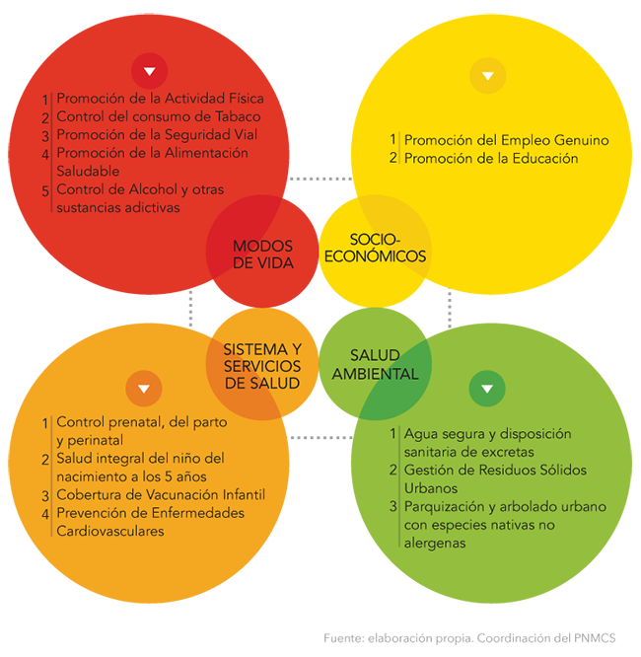

Slide 5
ESTADO DE SALUD ACTUAL
SITUACIONES DE RIESGO | Año 2013 | Año 2015
Proporción (%) de Embarazadas adolescentes | 22.8% | 17%*
Proporción (%) de Nacidos vivos de bajo peso al nacer | 8.51% | 8,1%
Proporción (%) de Nacidos vivos de madres adolescentes | 15.41% | 16,2%
Fuente: Estadísticas vitales del Ministerio de salud de la Pcia. De Bs As: Programa Sumar
Estadística local CAPS. *Fuente: Programa Sumar
(La Proporción de Embarazadas Adolescentes, es distinta fuente de datos la cual se dificulta la comparación.)

Slide 6
ESTADO DE SALUD ACTUAL
SITUACIONES DE RIESGO | Año 2013 | Año 2015
Proporción (%) de Embarazadas adolescentes | 22.8% | 17%*
Proporción (%) de Nacidos vivos de bajo peso al nacer | 8.51% | 8,1%
Proporción (%) de Nacidos vivos de madres adolescentes | 15.41% | 16,2%
Fuente: Estadísticas vitales del Ministerio de salud de la Pcia. De Bs As: Programa Sumar
Estadística local CAPS. *Fuente: Programa Sumar
(La Proporción de Embarazadas Adolescentes, es distinta fuente de datos la cual se dificulta la comparación.)

Slide 7
ESTADO DE SALUD ACTUAL
Estadísticas vitales del Ministerio de salud de la Pcia. De Bs As: Programa Sumar
Estadística local CAPS. La Proporción de Embarazadas Adolescentes, es distinta fuente de datos la cual se dificulta la comparación.

Slide 8
Inmunizaciones
EDADES | Recién Nacidos % de RN vacunados |  | Años % de vacunados | Niños de 6 meses de Edad % de vacunados
Vacunas Coberturas | BCG | Hepatitis B 1ª dosis | Neumococo Conjugada 2° dosis | PentaValente 3ª dosis | Sabin 3ª dosis
Año …2013 | 58.66 | 31.7 | 85.65 | 95.22 | 94.35
Año …2014 | 59,01 | 56 | 95,78 | 104,78 | 101,22
Año …2015 | 60 | 51,2 | 104,9 | 117,4 | 122,7
Fuente: Programa de inmunizaciones . RS XI - 2015

Slide 9
Inmunizaciones
Fuente :Programa de Inmunizaciones . RS XI

Slide 10
Inmunizaciones Niños de 5/ 6 años de Edad (Ingreso escolar)
EDADES | Niños de 5/ 6 años de Edad (Ingreso escolar) % de vacunados
Vacunas Coberturas | Refuerzo de Sabin | 2ª Dosis de Triple Viral | 2ª Refuerzo de Triple Bacteriana DPT
Año…2013 | 106.8 | 106.4 | 108.28
Año…2014 | 120 | 117,93 | 113,10
Año…2015 | 137,8 | 128,2 | 126,3
Fuente: Programa de inmunizaciones , RS XI - 2015

Slide 11
Inmunizaciones Niños de 5/ 6 años de Edad (Ingreso escolar)
Fuente: Programa de inmunizaciones . RS XI

Slide 12
Inmunizaciones
EDADES | Niños de 11 años
Vacunas Coberturas | Hepatitis B Iniciar o completar esquema | Triple Viral Iniciar o completar esquema | Triple Bacteriana acelular Refuerzo | Niñas HPV 3 dosis
Año…2013 | 10.55 | 26.59 | 25.3 | 24.44
Año…2014 | 4,63 | 17,98 | 119,48 | 54,4
Año…2015 | s/d | s/d | 126 | 4
Fuente: Programa de inmunizaciones . RS XI - 2015

Slide 13
Inmunizaciones
Fuente: Programa de inmunizaciones . RS XI - 2015

Slide 14
SITUACIONES DE RIESGO DE ENFERMEDADES NO TRANSMISIBLES
 | 2005 |  | 2009
Fuente Encuesta Nacional de Factores de Riesgo 2005 y 2009 | Nacional | PROVINCIA | Nacional | PROVINCIA
Salud general mala o regular | 19,90% | 18.50% | 19,20% | 18.30%
Actividad física baja* | 46,20% | 46.60% | 54,90% | 53.60%
Consumo de tabaco* | 29,70% | 33.40% | 27,10% | 26.50%
Exposición al humo de tabaco ajeno* | 52,00% | 51.10% | 40,40% | 38.90%
Alimentación % que come diariamente Frutas | 64.7 % | 62.20% | 35,70% | 34.70%
Alimentación % que come diariamente Verduras* |  | No hay dato | 37,60% | 32.30%
Siempre utiliza sal* | 23,10% | No hay dato | 25,30% | No hay dato
Sobrepeso (IMC >25 y <30) | 34,40% | 35.40% | 35,40% | 33.80%
Obesidad (IMC ≥30)* | 14.6% | 14.30% | 18,00% | 17.60%
Control de Presión Arterial en los últimos 2 años* | 78,70% | 69.10% | 81,40% | 79.50%
Prevalencia de presión arterial elevada | 34,50% | 34.80% | 34,80% | 34.00%
Control de colesterol (alguna vez)* | 72,90% | 72.00% | 76,60%
Colesterol elevado (Entre los que se midieron) | 27,90% | 25.00% | 29,10% | 27.60%
Control glucemia* | 69,30% | 99.00% | 75,70% | 76.30%
Diabetes(población total)* | 8,40% | 12.50% | 9,60% | 8.90%
Realización de PAP, 2 años (mujeres)* | 51,60% | 53.20% | 60,50% | 60.70%
Realización de Mamografía (mujeres > 40 años)* | 42,50% | 43.70% | 54,20% | 53.30%
Consumo regular de riesgo de alcohol |  | 8.90% |  | No hay dato
Consumo episódico excesivo de alcohol |  | 9.70% |  | No hay dato

Slide 15
Situaciones de riesgo de enfermedades no transmisibles (2009)
Fuente: Encuesta Nacional de Factores de riesgo (2005-2009)

Slide 16
PREVALENCIA DE CONSUMO DE SUSTANCIAS PSICOACTIVAS POR SEXO Datos de Nivel Provincial - Buenos Aires - Fuente Encuesta Nacional de Estudiantes de Enseñanza Media Años disponibles
Tipo de sustancia | AÑO: 2007 |  | AÑO: 2009 |  | AÑO: 2011
 | MASC | FEM | MASC | FEM | MASC | FEM
Tabaco | 45 | 45 | 47 | 48 | 43 | 44
Alcohol | 65 | 62 | 76 | 74 | 72 | 73
Tranquilizantes sin pm | 6 | 6 | 8 | 8 | 4 | 3
Estimulantes sin pm | 5 | 4 | 5 | 4 | 3 | 2
Solventes/inhalantes | 6 | 4 | 6 | 3 | 5 | 2
Marihuana | 13 | 8 | 18 | 9 | 18 | 8
Pasta base-paco | 4 | 2 | 3 | 2 | 2 | 1
Cocaína | 5 | 3 | 7 | 3 | 6 | 2
Heroína | 2 | 0 | 2 | 1 | 1 | 0
Opio | 1 | 0 | 2 | 1 | 1 | 0
Morfina | 2 | 0 | 2 | 1 | 1 | 0
Alucinógenos | 2 | 1 | 2 | 1 | 2 | 1
Hashis | 1 | 0 | 1 | 0 | 1 | 0
Crack | 2 | 0 | 2 | 0 | 2 | 0
Extasis | 2 | 1 | 3 | 2 | 4 | 2
Ketamina | No hay dato | No hay dato | 2 | 0 | 2 | 0
Popper | No hay dato | No hay dato | 3 | 1 | 2 | 1
Otras drogas | No hay dato | No hay dato | 2 | 1 | 4 | 2
Alguna otra droga ilícita | No hay dato | No hay dato | No hay dato | No hay dato | No hay dato | No hay dato

Slide 17
PREVALENCIA DE CONSUMO DE SUSTANCIAS PSICOACTIVAS POR SEXO Datos de Nivel Provincial - Buenos Aires - Fuente Encuesta Nacional de Estudiantes de Enseñanza Media Años disponibles

Slide 18
ESTADO DE SALUD ACTUAL ENSENADA
2.MORBILIDAD N° y DE CONSULTAS AMBULATORIAS ANUALES POR GRUPOS DE EDAD Y SEXO AÑO 2015
 | 0/1 Año | % | >1/4 años | % | 5/9 años | % | 10/19 años | % | 20/29 años | % | 30/3 9 años | % | 40/49 años | % | 50/59 años | % | >A 60 años | %
Masculino | 2367 | 3,7 | 4372 | 6,8 | 4175 | 6,5 | 3644 | 5,6 | 1552 | 2,4 | 1227 | 1,9 | 906 | 1,4 | 1022 | 1,6 | 1354 | 2,1
Femenino | 2446 | 3,8 | 4404 | 6,8 | 3747 | 5,8 | 7009 | 10,8 | 10749 | 16,6 | 6746 | 10,4 | 3990 | 6,2 | 2717 | 4,2 | 2269 | 3,5
Fuente: Resapro 2015

Slide 19
N° y DE CONSULTAS AMBULATORIAS ANUALES POR GRUPOS DE EDAD Y SEXO
Fuente : Resapro

Slide 20
ESTADO DE SALUD ACTUAL - ENSENADA
TRES PRIMERAS CAUSAS DE CONSULTAS AMBULATORIAS POR GRUPO DE EDAD Y SEXO - 2015
 | 0/1año | >1/4 años | 5/9 años | 10/19 a | 20/29 a | 30/39 a | 40/49 a | 50/59 a | >A 60 a
1.Masculino | SIN ENFERMEDAD | SIN ENFERMEDAD | SIN ENFERMEDAD | SIN ENFERMEDAD | (en blanco) | (en blanco) | (en blanco) | (en blanco) | (en blanco)
1.Femenino | SIN ENFERMEDAD | SIN ENFERMEDAD | SIN ENFERMEDAD | SIN ENFERMEDAD | SIN ENFERMEDAD | (en blanco) | (en blanco) | (en blanco) | (en blanco)
2.Masculino | MEDICINA PREVENTIVA/PROMOCIÓN DE LA SALUD | TOS | (en blanco) | (en blanco) | SIN ENFERMEDAD | SIN ENFERMEDAD | SIN ENFERMEDAD | SIN ENFERMEDAD | HIPERTENSIÓN NO COMPLICADA
2.Femenino | MEDICINA PREVENTIVA/PROMOCIÓN DE LA SALUD | TOS | MEDICINA PREVENTIVA/PROMOCIÓN DE LA SALUD | (en blanco) | (en blanco) | SIN ENFERMEDAD | SIN ENFERMEDAD | SIN ENFERMEDAD | SIN ENFERMEDAD
3.Masculino | BRONQUITIS/BRONQUIOLITIS AGUDA | BRONQUITIS/BRONQUIOLITIS AGUDA | TOS | MEDICINA PREVENTIVA/PROMOCIÓN DE LA SALUD | SIGNOS/SÍNTOMAS DE DIENTES Y ENCÍAS | SIGNOS/SÍNTOMAS DE DIENTES Y ENCÍAS | SIGNOS/SÍNTOMAS DE DIENTES Y ENCÍAS | HIPERTENSIÓN NO COMPLICADA | DIABETES TIPO II - NO INSULINODEPENDIENTE
3.Femenino | TOS | (en blanco) | (en blanco) | MEDICINA PREVENTIVA/PROMOCIÓN DE LA SALUD | EMBARAZO | MEDICINA PREVENTIVA/PROMOCIÓN DE LA SALUD | MEDICINA PREVENTIVA/PROMOCIÓN DE LA SALUD | MEDICINA PREVENTIVA/PROMOCIÓN DE LA SALUD | HIPERTENSIÓN NO COMPLICADA
Fuente: Resapro 2015

Slide 21
ESTADO DE SALUD ACTUAL - ENSENADA
2 MORBILIDAD SNVS Sistema Nacional de Vigilancia de la Salud C2 Htal. Horacio Cestino / Dirección de salud y Atención Primaria | Año 2013 | Año 2015
Inmunoprevenibles Varicela | 108 | 34
Gastroentericas | 282 | 137
Vectoriales | NO HAY DATO | NO HAY DATO
Lesiones causa externa Accidentes del hogar: Accidentes viales: Accidentes sin especificar: | 1214 535 376 | 96 14 14
Otros eventos (Brotes) | NO HAY DATO | NO HAY DATO
3 DISCAPACIDAD ENDI o Censo 2010 | 2015
Prevalencia Provincial | 0.15%
Tipos de discapacidad local (%) CUD (certificado único de Discapacidad) primera vez ultimo año 0,42% (2015) | Visual: 6,2% Auditivo: 5,8% Visceral: 16,2% Mental: 36,5% Motora: 25,3% Motor +auditivo: 0,4%; Motor + visual: 0,8%; Motor +mental: 4,6%; motor +visceral: 3,3% Mental + Visceral: 0,4%; Mental + Visual: 0,4%

Slide 22
MORBILIDAD SNVS
Sistema Nacional de Vigilancia de la Salud C2
Htal. Horacio Cestino / Dirección de salud y Atención Primaria

Slide 23
DISCAPACIDAD
Fuente: CDU 1º vez último año. Dirección para las Personas con Discapacidad y Tercera Edad

Slide 24
ESTADO DE SALUD ACTUAL ENSENADA
4.MORTALIDAD | Año 2013 | Año 2014 | Año 2015 local
Tasa bruta de mortalidad general /mil | 9 | 9 | 7
Mortalidad Infantil ( Tasa o N º ) | 11 | 11 | s/d
Mortalidad Neonatal (Tasa o Nº) | 7 | 6 | 4 casos
Mortalidad 1-4 años ( Tasa o N º ) | 7 casos | 0 | s/d
Mortalidad en escolares 5/14 años ( Tasa o N º ) | 2 casos | 1 | s/d
Mortalidad materna (Tasa o N º) | 0 | 0 | 0
Causas de mortalidad materna | No hay casos | No hay casos | No hay casos
Síndrome Asfíctico | - | - | 18 casos
Fuente: Estadísticas Vitales del Ministerio de Salud de la Nación - Dirección de Información Sistematizada-Subsecretaría de Planificación de la Salud-Ministerio de Salud de la Pcia, de Buenos Aires. Registro civil Ensenada

Slide 25
Mortalidad
Fuente: Estadísticas Vitales del Ministerio de Salud de la Nación - Dirección de Información Sistematizada-Subsecretaría de Planificación de la Salud-Ministerio de Salud de la Pcia, de Buenos Aires.

Slide 26
PRINCIPALES CAUSAS DE EGRESOS HOSPITALARIOS POR GRUPO DE EDADES. 2015
 | infantil | 1-4 | 5-9 | 10-19 | 20/ 29 | 30/39 | 40/49 | 50/59 | >A 60
Masculino | 79 | 42 | 24 | 63 | 114 | 83 | 108 | 105 | 204
Femenino | 59 | 46 | 19 | 169 | 465 | 222 | 93 | 75 | 175
Masculino | BRONQUIOLITIS AGUDA,NO ESPECIFICADA | DIARREA Y GASTROENTERITIS DE PRESUNTO ORIGEN INFECCIOSO | DIARREA Y GASTROENTERITIS DE ORIGEN INFECCIOSO | TRAUMATISMO INTRACRANEAL,NO ESPECIFICADO | TRAUMATISMO INTRACRANEAL, NO ESPECIFICADO | TRAUMATISMO INTRACRANEAL,NO ESPECIFICADO | TRAUMATISMO INTRACRANEAL, NO ESPECIFICADO | NEUMONIA, NO ESPECIFICADA | NEUMONIA, NO ESPECIFICADA
Femenino | NEUMONIA,NO ESPECIFICADA | BRONQUITIS AGUDA, NO ESPECIFICADO | TRAUMATISMOS MULTIPLES, NO ESPECIFICADOS | PARTO UNICO ESPONTANEO, SIN OTRA ESPECIFICACION | PARTO UNICO ESPONTANEO, SIN OTRA ESPECIFICACION | PARTO UNICO ESPONTANEO, SIN OTRA ESPECIFICACION | PARTO UNICO ESPONTANEO, SIN OTRA ESPECIF | NEUMONIA, NO ESPECIF | NEUMONIA, NO ESPECIF
Masculino | BRONQUITIS AGUDA, NO ESPECIFICADO | NEUMONIA, NO ESPECIFICADA | CONSTIPACION | TRAUMATISMOS MULTIPLES, NO ESPECIFICADOS | TRAUMATISMOS MULTIPLES, NO ESPECIFICADOS | TRAUMATISMOS MULTIPLES, NO ESPECIFICADOS | CELULITIS DE OTRAS PARTES DE LOS MIEMBROS | INSUFICIENCIA CARDIACA, NO ESPECIF | TUMOR MALIGNO DE BRONQUIOS O DEL PULMON, PARTE NO ESPECIF
Femenino | BRONQUITIS AGUDA, NO ESPECIFICADO | BRONQUIOLITIS AGUDA, NO ESPECIFICADA | BRONQUITIS AGUDA, NO ESPECIFICADO | CONTRACCIONES UTERINAS HIPERTONICAS, INCOORDINADAS Y PROLONGADAS | PARTO POR CESAREA ELECTIVA | PARTO POR CESAREA ELECTIVA | NEUMONIA, NO ESPECIFICADA | HERNIA UMBILICAL SIN OBSTR NI GANGRENA | INSUFICIENCIA CARDIACA, NO ESPECIF
Masculino | TAQUIPNEA TRANSITORIA DEL RECIEN NACIDO | BRONQUITIS AGUDA, NO ESPECIFICADO | ESTADO ASMATICO | APENDICITIS AGUDA, NO ESPECIFICADA | OTROS TRASTORNOS DE LOS MENISCOS | FRACTURA DE OTRO DEDO DE LA MANO | NEUMONIA, NO ESPECIFICADA | DOLOR PRECORDIAL | INSUFICIENCIA CARDIACA, NO ESPECIFICADA
Femenino | TAQUIPNEA TRANSITORIA DEL RECIEN NACIDO | NEUMONIA, NO ESPECIFICADA | BRONQUIOLITIS AGUDA, NO ESPECIFICADA | PARTO POR CESAREA ELECTIVA | PARTO POR CESAREA DE EMERGENCIA | ABORTO INCOMPLETO NO ESPECIFICADO, SIN COMPLICACION | ENVENENAMIENTO POR SUSTANCIAS BIOLOGICAS, Y POR LAS NO ESPECIFICADA | SINDROME DEL TUNEL CARPIANO | FIBRILACION Y ALETEO AURICULAR
Masculino | BRONQUIOLITIS AGUDA, NO ESPECIFICADA | DIARREA Y GASTROENTERITIS DE PRESUNTO ORIGEN INFECCIOSO | DIARREA Y GASTROENTERITIS DE PRESUNTO ORIGEN INFECCIOSO | TRAUMATISMO INTRACRANEAL, NO ESPECIFICADO | TRAUMATISMO INTRACRANEAL, NO ESPECIFICADO | TRAUMATISMO INTRACRANEAL, NO ESPECIFICADO | TRAUMATISMO INTRACRANEAL, NO ESPECIFICADO | NEUMONIA, NO ESPECIFICADA | NEUMONIA, NO ESPECIFICADA
Fuente: Resapro 2015

Slide 27
PRINCIPALES CAUSAS DE EGRESOS HOSPITALARIOS POR GRUPO DE EDADES. 2015
Fuente: Resapro 2015

Slide 28
SISTEMA Y SERVICIOS DE SALUD ENSENADA
Población sin OS % y Numero | 44.6%
Cobertura % | Detalle | Padrón de afiliados
OS: | sin dato | sin dato
Planes Privados: | sin dato | sin dato
Mutuales: | sin dato | sin dato
Partos totales ultimo año: 686 (2015) 58% Partos No institucionales: % Partos institucionales: 535 Por sector: 78% en sector publico
% Publico | % Obras sociales | % Privado
535 | sin dato | 151
Fuente: Estadística, Htal Cestino, Registro Civil. 2015

Slide 29
SISTEMA Y SERVICIOS DE SALUD
PRESENCIA DE PROGRAMAS NACIONALES : Nivel Local. Responsables 2015
Presencia del Programa materno infantil Si /No | Si
Presencia de PROSANE Si /No | Si, Dra. Yesuina Tosoni
Inmunizaciones Si /No | Si, Dr. Horacio Terlicher
NODO de SNVS Si /No | No
Beneficiarios de Plan SUMAR Nº | 14.883
PROGRAMAS LOCALES Detalle
Programa Municipal prevención Ca de cuello uterino; Programa Municipal Lactancia Materna, Programa Municipal Diabetes Gestacional.

Slide 30
SISTEMA Y SERVICIOS DE SALUD
HOSPITALES | Nº | Nivel de Complej. | Nº médicos | Nº P. No médico | Nº Camas | Egresos/ Consultas Anuales
Provinciales | 3 | 2 | 150 | 255 | 42 | 17181/55369
Municipales | 0 |  |  |  |  | Sin dato
CAPS | 11 |  | 45 | 159 |  | 76561
Provinciales | 0 |  | 5 | 14 |  | Sin dato
Municipales | 11 |  | 11 | 60 |  | 76561
PMC | 10 |  | 17 | 91
Emergencia | 2 |  | 12
CICS | 1 |  |  |  |  | 4789
Derivación a Mayor complejidad si corresponde a : 17 KM
Fuente: Salud Municipal, Caps. Htal. Cestino* 2015

Slide 31
SISTEMA Y SERVICIOS DE SALUD : CAPS
Padrón de población a cargo | No
Registros de acciones de promoción y prevención | Si
Ficheros de casos en seguimiento | Si
Fichero cronológico | Si
Fichas Familiares | No
Registros e Informes Estadísticos | Si
Expedientes individuales de Salud en CAPS: Resaltar O Historia Clínica Adulto O HC Perinatal Básica O HC del Niño-HC del Adolescente O Carnet Perinatal O Carnet de inmunizaciones
Guías y Normas de Atención presentes en CAPS : Marcar lo que tienen Inmunizaciones : SI Control de Embarazo: SI Salud Infantil : SI Adolescente O Adultos: SI
Realizan actividades de auditoria de Registros para verificar el cumplimiento de las normas? SI
Talleres de Educación para la Salud en APS : Resaltar lo que realizan Control del Embarazo Parto y Puerperio O Lactancia materna O Salud Infantil O Salud del adolescente O Salud Sexual y Reproductiva O Salud del adulto O Prevención de Enfermedades No transmisibles O Enfermedades Zoonoticas y vectoriales O OTROS Proyecto local: sistema de informacion de salud actual en trabajo territorial.
Fuentes: Caps - 2015

Slide 32
SISTEMA Y SERVICIOS DE SALUD
ENFERMEDADES ZOONOTICAS Y VECTORIALES
Mascotas vacunadas ultimo año Nª | 2453
Actividades de desratizacion ultimo año Nº | 60
Actividades de prevención del Dengue Nº | 85
Actividades de limpieza y desmalezamiento Ultimo año Nº | Diario
Casos de rabia en mascotas Ultimo año | 0
Proyecto: Sobre población canina y salud publica «derecho a vivir en un ambiente sano» Alumnos Tecnicatura medio ambiente.
Fuente: Departamento de Veterinaria y Bromatología - 2015

Slide 33
Mapeo para la eliminación de focos, recolección y descarte
Deposito municipal
Terreno deposito de cirujeo
Terreno colmado de cubiertas
Basurales y poda
Cestos colmados
Gomerías
Asentamientos
Fuente: CAPS - 2016

Slide 34
Mapeo para la eliminación de focos, recolección y descarte
Deposito municipal
Terreno deposito de cirujeo
Terreno colmado de cubiertas
Basurales y poda
Cestos colmados
Gomerías
Asentamientos
Fuente: CAPS - 2016

Slide 35
ENFERMEDADES ZOONOTICAS Y VECTORIALES
Fuente: Departamento de Veterinaria y Bromatología - 2015

Slide 36
SISTEMA Y SERVICIOS DE SALUD SECTOR ESTATAL
Laboratorio
N º de Laboratorios para Análisis Clínicos en el Municipio. | 1
2. Diagnostico por Imágenes
N º de Centros de Diagnóstico por Imágenes en el Municipio. | 1
3. ECG
Nº de Centros con Electrocardiógrafos Basales y de Esfuerzo | 0
4. Medicamentos
Remediar: % de CAPS con Remediar Botiquines anuales por CAPS | 100 % 29,2
Fuente: Remediar - 2015

Slide 37
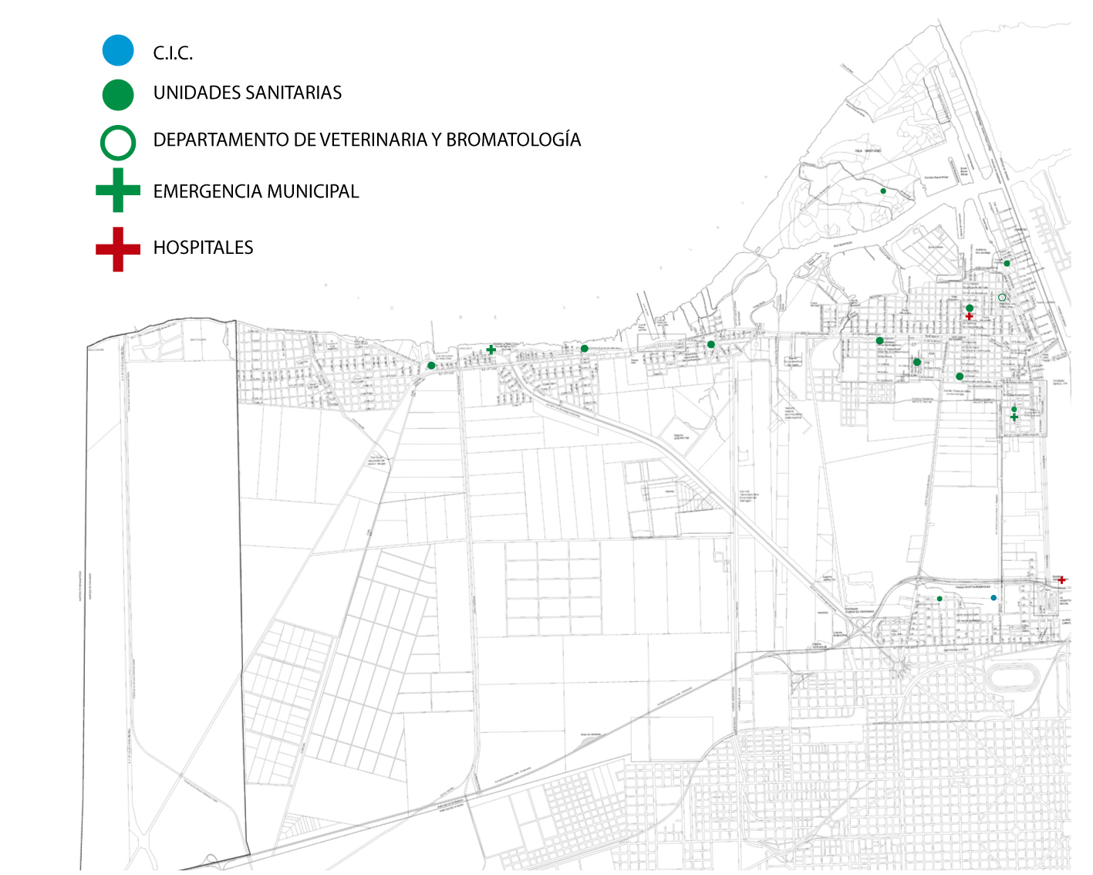
GEOREFERENCIA: Salud
POSTA SANITARIA
Hospitales, CAPS y CIC

Slide 38
ENSENADA 2015 DETERMINANTE SOCIO ECONÓMICO Geo referencia de Población crítica
Hogares NBI: | Población con ingresos bajo la línea de pobreza | Población con ingresos bajo la línea de indigencia
13.04% | 4,6 * | 1,3 *
Fuente: DPE- INDEC(2001) *Encuesta Permanente de Hogares Incidencia de la Pobreza y de la Indigencia 2013

Slide 39
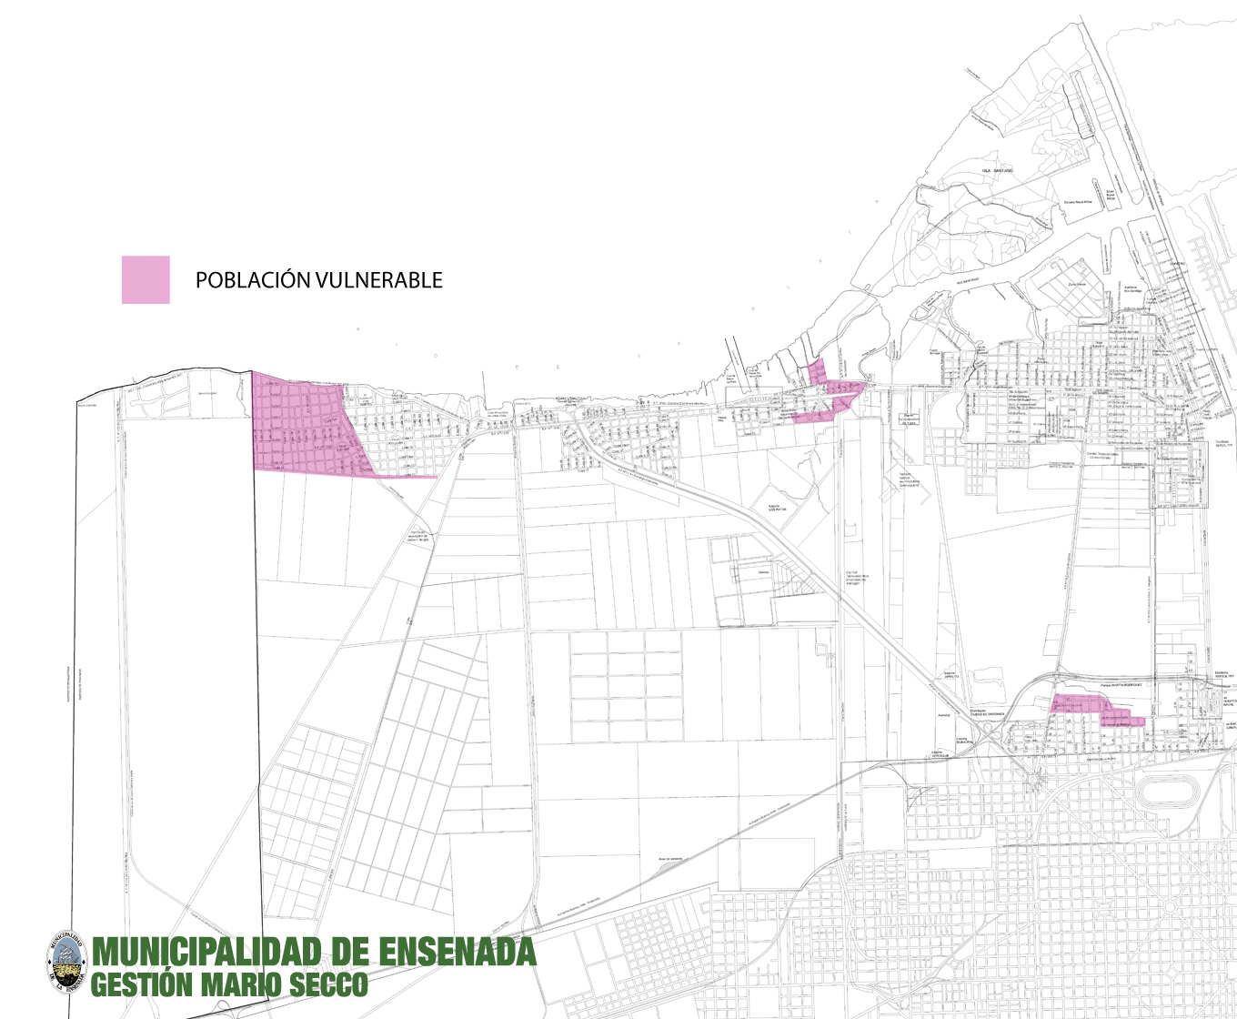
POBLACION VULNERABLE EN BASE A LOS DETERMINANTES DE SALUD.
BARRERAS DE ACCECIBILIDAD, GEOGRAFICAS, EDUCATIVAS, RECREATIVAS, ZONAS ANEGABLES

Slide 40
DETERMINANTE SOCIOECONOMICO PROMOCION DE LA EDUCACION Numero de Establecimientos por Sistema y Nivel - Matricula
Nivel | Públicos | Matricula | Privados | Matricula
Inicial | 13 | 2697 | 3 | 344
Primario | 15 | 4448 | 3 | 1036
Secundario | 2 técnicas | 1040 | 4 | 1023
Secundario | 9 | 2485 | Sin dato | Sin dato
CFP | 5 | 1033 | Sin dato | Sin dato
Adultos |  | 245 | Sin dato | Sin dato
Especial | 1 | 268 | Sin dato | Sin dato
Artística | 1 | 698 | Sin dato | Sin dato
Superior | 1 | 608
Fuente: Sede de inspección 2015

Slide 41
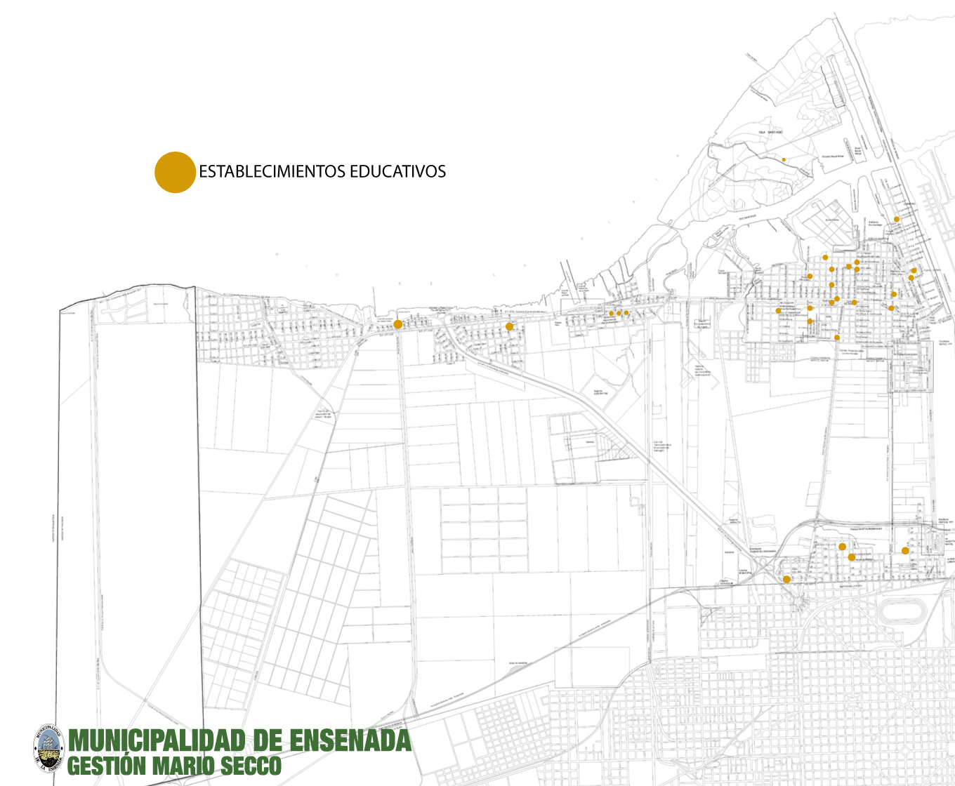
GEOREFERENCIA ESTABLECIMIENTOS EDUCATIVOS

Slide 42
DETERMINANTE SOCIECONOMICO EDUCACION
 | Primaria 6 a 11 años |  | Ciclo Básico 12 a 14 años
 | Estatal | Privada | Estatal | Privada
Tasa de escolarización (Asistencia) por grupo de edad * | 95% | Sin dato | 91.6% | Sin dato
Tasa neta de escolarización por nivel ** |  | Sin dato | Sin dato | Sin dato
Tasa de extra edad*** | 98% | Sin dato | 85% | Sin dato
Tasa de abandono interanual **** | 0.06% | Sin dato | 3% | Sin dato
*Es el porcentaje de población escolarizada en el sistema educativo de cada grupo de edad, respecto del total de la población del mismo grupo de edad. **Es el cociente entre el número de personas escolarizadas en cada nivel con edad escolar pertinente y el total de la población de ese grupo de edad ***Porcentaje de alumnos cuya edad sobrepasa la edad teórica correspondiente al nivel que están cursando. ¨****Porcentaje de alumnos matriculados en un grado/año de estudio de un nivel de enseñanza que no se vuelve a matricular al año lectivo siguiente como alumno nuevo, repitente o re inscripto.
Fuente: Sede de inspección 2015

Slide 43
DETERMINANTE SOCIECONOMICO EDUCACION
Problemáticas que demandan intervención | Inicial | Primaria | Sec/Tec | CEC | total
Violencia en contexto fliar y maltrato infanto- juvenil | 1 | 51 | 4 | 13 | 69
Presunción de Abuso Sexual | 0 | 12 | 7 | 0 | 19
Violencias en el espacio Escolar | 12 | 305 | 46 | 25 | 388
Fallecimientos (personal de la escuela) | 0 | 0 | 2 | 0 | 0
Suicidios | 0 | 0 | 0 | 0 | 0
Intento de suicidio | 0 | 2 | 6 | 0 | 8
NNA en situación de calle | 0 | 0 | 1 | 0 | 1
Trabajo infantil | 5 | 0 | 0 | 0 | 5
Sustancias Psicoactivas | 0 | 4 | 12 | 0 | 16
NNA en situación de trata |  |  |  |  | 0
Otras | 21 | 91 | 11 |  | 123
Fuente: Sede de inspección 2014

Slide 44
DETERMINANTE SOCIECONOMICO EDUCACION
Programas / Planes Locales, Provinciales , Nacionales en curso
INICIAL: PROSANE
PRIMARIO: PROSANE - CAI
SECUNDARIO: FINES- Programa de Fortalecimiento. CAJ/plan mejoras/escuelas solidarias/Movilidad
UNIVERSITARIO: Convenios con la UNLP y UCALP UNLP: Programa Médicos Comunitarios(Posgrado en Salud Social y Comunitaria); Odontología; Veterinaria; Cs. Medicas; Psicología; Cs. Exactas; Bellas Artes; Humanidades; Periodismo y comunicación; Agrarias y forestales; Secretaria de extensión universitaria diferentes proyectos (hospital veterinario móvil) UCALP: Odontología y Lic. En Obstetricia
Fuente: Sec. Salud, Sede de inspección 2015

Slide 45
DETERMINANTE SOCIOECONÓMICO PROMOCION DE EMPLEO GENUINO
Base de la Economía Local: Tipos de Actividades
Tasa de desempleo * | Sin dato
Oficina de Empleo | Si
Existencia de Estadística del ultimo año de Oficina de Empleo | no
Nª de nuevas Empresas en el Ultimo año | Sin dato
Nº de nuevas PYMES en el Ultimo año | Sin dato
Nº de nuevas Cooperativas en el Ultimo año | Sin dato
*Se calcula como el cociente entre la población desempleada y la población económicamente activa.
Fuente: Oficina de Empleo 2015

Slide 46
DETERMINANTE SOCIOECONÓMICO PROMOCION DE EMPLEO GENUINO
Planes locales, Provinciales o Nacionales en curso
Plan | 2014 | 2015
Jóvenes con más y mejor trabajo | 570 | 674
Seguro de capacitación y empleo (ScyE) | 268 | 275
Seguro de desempleo | 41 | Sin dato
PROG.RES.AR | 394 | Sin dato
Vinculados a terminalidad educativa | 308 | 315
Realizando curso CIT(curso introducción al trabajo) | 71 | Sin dato
Cursos de Formación Profesional | 40 | 30
Entrenamiento para el trabajo en sec. Públ y priv. | 16 | 5
Entrevistas cargadas en la plataforma del MTE y SS de la Nación | 4419 | 4898
Realizando programa de Empleo Independiente (PEI) | 7 | Sin dato
Programa Envión | 100 | Sin dato
Fuente: Oficina de Empleo 2015

Slide 47
DETERMINANTE AMBIENTAL
Fuente de Agua potable | Rio de la plata
Viviendas sin agua potable | 1.3%
Viviendas sin cloacas | 58.8%
Viviendas sin recolección domiciliaria de residuos | 0%
Nº de Basurales a Cielo Abierto | 0
Separación domiciliaria de Residuos | No
Compost | No
Actividades de Forestación local | Si
Obras / aumento de cobertura de Servicios
Planta de tratamiento cloacal en barrio Piria. Proyecto en licitación, Paraje Piria, planta de tratamiento cloacal y ampliación en barrio Villa Tranquila. Construcción de Planta de tratamiento mecánico biológico (TMB Ensenada) Proyecto «Cuidemos el planeta empecemos por el barrio» Caps Malvinas
Fuente: Sec Obras Publicas 2015

Slide 48
Actividades de Forestación local
2040 unidades de diversas especies de arboles
183 unidades de plantas ornamentales, en plazas, paseos
2176 unidades de plantines de estación
Fuente: Secretaria de Gobierno

Slide 49
DETERMINANTE AMBIENTAL
CONSUMO DE AGUA SEGURA
Principales Actividades anuales de Potabilización del agua
100% agua de red
Fuente: Secretaria de Obras Publicas - 2015

Slide 50
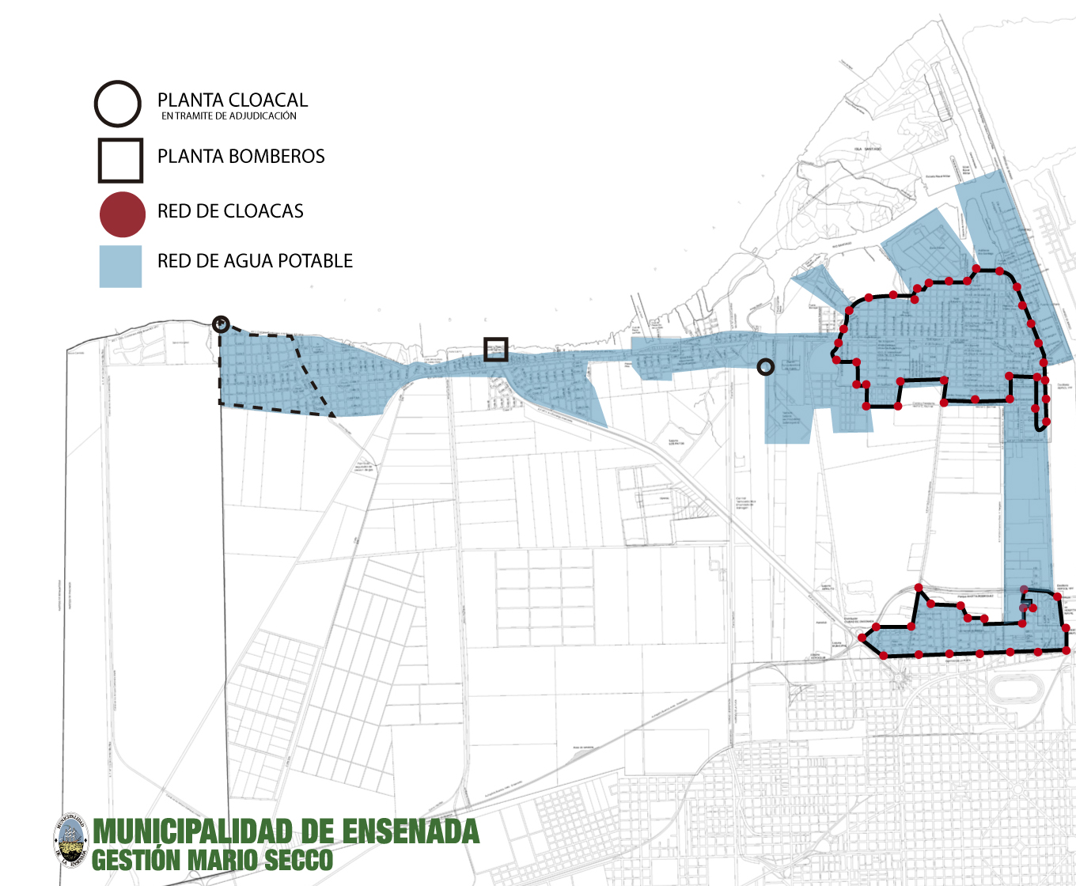
GEOREFERENCIA Servicios
Cobertura de Agua Potable y Red de Cloacas

Slide 51
DETERMINANTE MODOS DE VIDA ACTIVIDAD FÍSICA
Existencia de Ordenanza referida a Promoción de Vida Activa | Si
Existencia de Bici senda | Si
Existencia de Espacios para caminantes | Si
Existencia de Juegos Infantiles en Plazas y Espacios Verdes | Si
Nº de Eventos Deportivos anuales | Diarios y semanales
Actividades locales especificas : Cursos, capacitaciones y torneos
1-Polideportivo:Yudo, Boxeo, Karate, Vóley, Básquet, Gimnasia Aeróbica, King Boxin, Yoga, Handball, Handball adaptado 2- Parque Martin Rodríguez: Rugby _ Niños de catela; Actividades Físicas de escuelas públicas del área. Equinoterapia Municipal 60 niños y adultos con capacidades diferentes, emprendimiento que depende de la Secretaria de Hacienda. 3-Parque Ecológico: Actividades Físicas de escuelas publicas. Organización de eventos y torneos: Handball, Básquet, Futbol 4-Complejo Eva Perón: Canotaje, Natación, Colonia de vacaciones, Torneo de Tenis Criollo. 5- Plaza Almirante Brown: Gimnasia Aeróbica con actividades programadas Actividades Convenidas: Náutico: Canotaje, Vela; Regatas. Remo adaptado; Vela adaptada. Universitario: gimnasia femenina. Caminata 2 veces por semana Caps Malvinas. CEF escuela de guardavidas.
Fuente: Dirección de Deportes, Sec. De Hacienda. 2015

Slide 52
DETERMINANTE MODOS DE VIDA ALIMENTACION
Establecimientos Educativos | Sector Oficial |  | Sector Privado
 | % Apoyo Alimentario | % Kioscos Saludables | % Kioscos Saludables
Inicial | 56 | 6 | 2
Primario
Programa de Salud Escolar : Evaluación antropométrica Si
Programas Locales, Provinciales o Nacionales:
Pro huerta Caps El Molino y Malvinas. Proyectos: «Alimentación saludable en escuelas» Caps Nº80; «Creciendo con Salud» Caps Malvinas Argentinas
Fuente: Salud Municipal, Sede de inspección 2015

Slide 53
DETERMINANTE MODOS DE VIDA PREVENCION DEL TABAQUISMO
PREVENCION DE TABAQUISMO
Existencia de Ordenanza a Nivel Local | Si
Registro de Instituciones libres de Humo | Si
Número de Instituciones Registradas como Libres de Humo Totales y / O % ultimo año | 5
Actividades locales de prevención de Tabaquismo Detalle:
“Proyecto factores de Riesgo Cardiovascular” Caps. 184 «Mejor control de la presión arterial en Villa Catela» Caps Nº80
Fuente: Sec de Salud, Departamento de referencia legislativa 2015

Slide 54
DETERMINANTE MODOS DE VIDA
PREVENCION DE ALCOHOLISMO Y OTRAS SUSTANCIAS ADICTIVAS
Existencia de Ordenanza a Nivel Local | Si
Registro anual de Infracciones por expendio de alcohol a menores | Sin datos
Nº total de Infracciones Ultimo año 2015 | 979
Registro de Controles de Alcoholemia Ultimo año 2015 | Si
Proporción de Controles positivos Ultimo año 2015 | Sin datos
Existencia de Estadísticas locales sobre Adicciones | NO
Actividades Locales de Prevención Detalle | SI
Fuente: Secretaria de Salud, Transito, 2015

Slide 55
DETERMINANTE MODOS DE VIDA
PROMOCIÓN DE LA SEGURIDAD VIAL
Existencia de Ordenanza a Nivel Local | Si
Existencia de Escuela de Transito | No
Existencia de Registro de Infracciones | Si
Existencia de Señalización Vial | Si
Existencia de Mapa de Accidentes (Adjuntar si corresponde) | Si
Número de accidentes de tránsito con intervención policial Ultimo año | 319
Número de víctimas mortales en el lugar del hecho Ultimo año | Sin dato
Fuente: Secretaria de Gobierno. Secretaria de Seguridad y Justicia. 2015

Slide 56
DETERMINANTE MODOS DE VIDA
PROMOCIÓN DE LA SEGURIDAD VIAL
Actividades u Obras locales en Ultimo año 2015 | si
Proyecto de seguridad vial en escuelas secundarias e/15 y 18 años. 122 talleres, asistencia 3659 alumnos entre inicial, primario y secundario Señales nuevas , pintura de esquinas y cordones. 3 Semáforos nuevos Spots publicitarios, en programas de radio y televisión local
Fuente: Secretaria de Gobierno 2015

Slide 57
DETERMINANTE MODOS DE VIDA
Proyecto MR «Empezamos Jugando»
Prevención de Embarazo Adolescente, CapsNº184
Consultorio de Salud Integral del Adolescente, CapsNº184
«Embarazo inoportuno»
«Compartiendo Té» Violencia de genero, CIC
«En dialogo con adolescentes» Caps Carlos Cajade
«En busca de un equipo» Jefes de Caps: 101, 184, 298, 80, C. Cajade, El Molino.
«Sin proyectos no hay vida» embarazo adolescente Caps El Molino

